Slide 1
CHRONICKÁ RESPIRAČNÍ ONEMOCNĚNÍ
Andrea martincová
Dana pospíšilová

Slide 2
CHRONICKÁ RESPIRAČNÍ ONEMOCNĚNÍ
vznik většinou nesouvisí s pohybovou inaktivitou
PA významný léčebný prostředek
chronická obstrukční nemoc
bronchiální astma
cystická fibróza
po zátěžové astma

Slide 3
Astma bronchiale
chronické zánětlivé onemocnění dýchacích cest – porucha přirozené imunity
→ hyperreaktivita průdušek → bronchiální obstrukce
vliv dědičných dispozic, stav imunitního systému a vliv vnějšího prostředí
projevy: záchvaty dušnosti (výdechová), které se střídají s intervaly normálního dýchání, kdy je nemocný zcela bez obtíží
komplikace – vadné držení těla, deformity hrudníku, snížená vitální kapacita plic a s ní i snížení celkové výkonnosti
„spouštěči“ - alergeny (plísně, roztoče, pyly, zvířecí srst, atd.), infekce dýchacích cest, tabákový kouř, různé chemické látky, strava, některé léky, emoční stres nebo tělesná zátěž

Slide 4
ASTMA BRONCHIALE - klasifikace
Intermitentní astma
  záchvaty méně než 1× týdně, mezi kterými nemocný nemá žádné obtíže
  noční záchvaty méně než 2× měsíčně
  plicní funkce mezi atakami jsou normální, PEF či FEV1 (usilovně vydechnutý objem za první sekundu; objem vzduchu vydechnutý s největším úsilím za 1. sekundu po maximálním nádechu) je před léčbou nad 80 % náležité hodnoty
  variabilita PEF je pod 20 % (PEF – vrcholový výdechový průtok; nejvyšší rychlost na vrcholu usilovného výdechu t.)

Slide 5
ASTMA BRONCHIALE - klasifikace
Lehké perzistující astma
  frekvence záchvatů nejméně 1x týdně a nejvíce jedenkrát denně
  noční příznaky se vyskytují více než 2× měsíčně,
  PEF je nad 80 %, variabilita 20–30 %
Středně těžké perzistující astma
  každodenní ataky záchvatovité dušnosti či noční záchvaty častěji než jedenkrát týdně,
  PEF mezi 60–80 %, variabilita 20–30 %
Těžké perzistující astma
  kontinuální příznaky s omezením životních aktivit
  PEF pod 60 %, PEF je nad 30 %

Slide 6
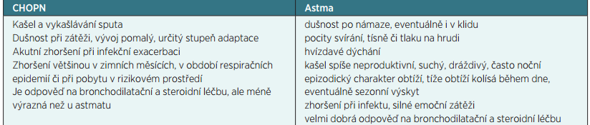
CHOPN X ASTMA

Slide 7
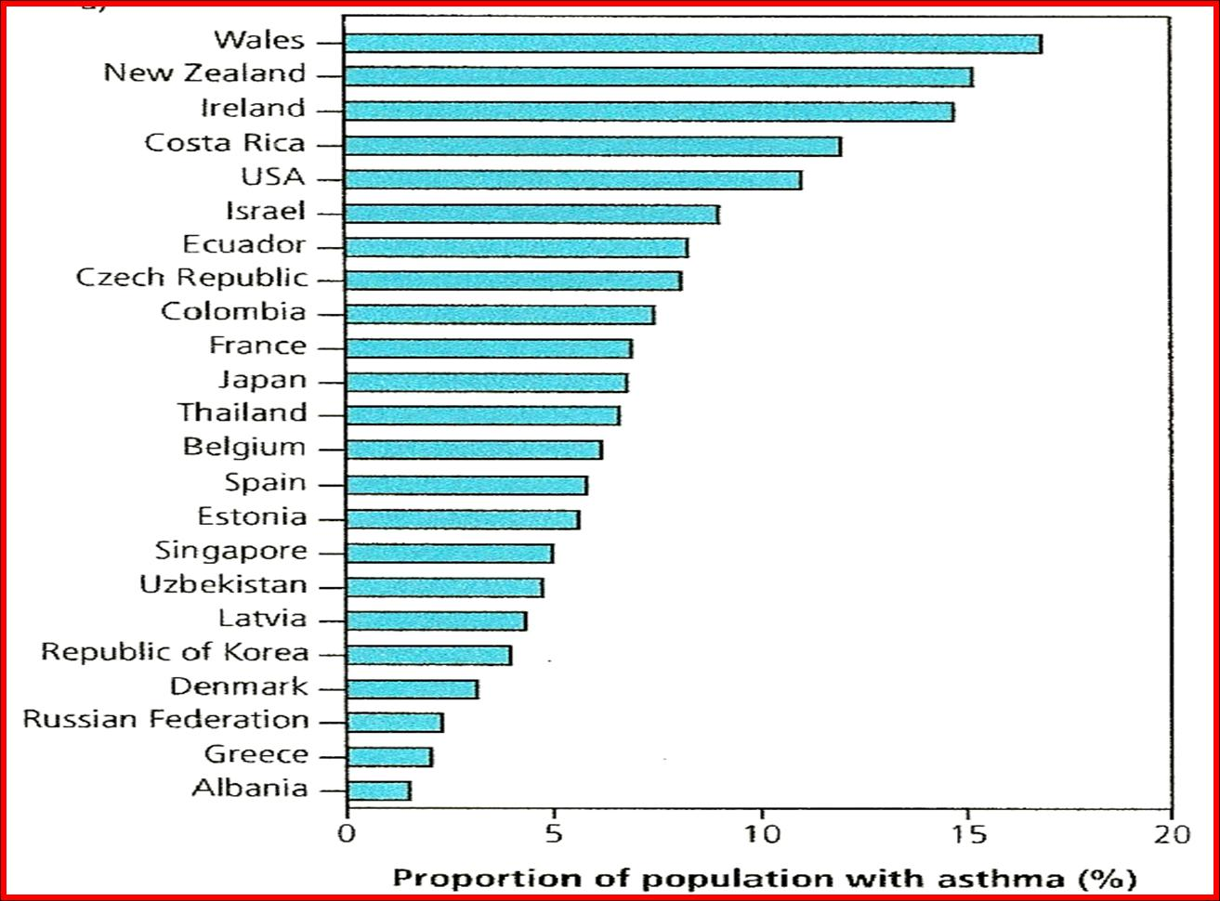
ASTMA BRONCHIALE
Výskyt astmatu ve světě
    Zdroj: http://www.cipa.cz/informace-o-astmatu/umrtnost-75

Slide 8
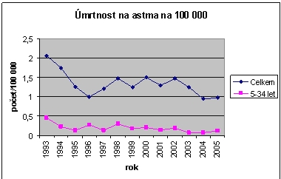
ASTMA BRONCHIALE
ÚMRTNOST NA ASTMA V ČR - údaje z roku 2005, kdy zemřelo na astma 99 osob
                Zdroj: http://www.cipa.cz/informace-o-astmatu/umrtnost-75

Slide 9
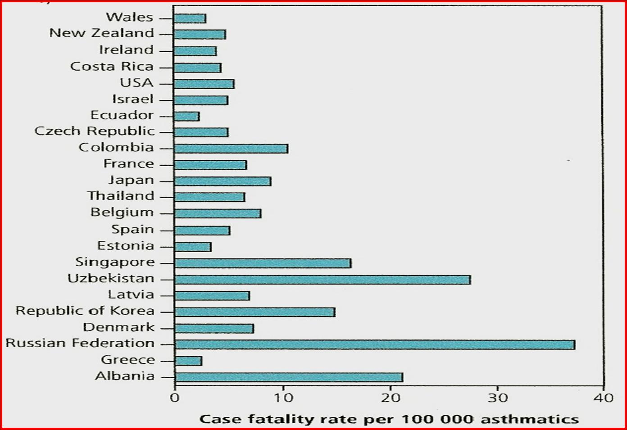
ASTMA BRONCHIALE
ÚMRTNOST NA ASTMA VE SVĚTĚ
                Zdroj: http://www.cipa.cz/informace-o-astmatu/umrtnost-75

Slide 10
ASTMA BRONCHIALE
prevalence astmatu je 8%, u dětí 12 – 15%

Slide 11
Léčba astmatu
farmakoterapie – bronchodilatancia, mukolytika, sedativa, …,
klimatoterapie a speleoterapie - Ostrov u Macochy, Moravský kras
lázeňská léčba – využívání přírodních podmínek, minerální vody, rehabilitace
úprava prostředí
vyrovnávací cvičení, psychoterapie, relaxace – uvolňování svalového napětí a navození duševního klidu
sport - udržení a zlepšení celkového stavu organismu

Slide 12
Astma a PA
pravidelná PA - zlepšení dýchacího, oběhového ústrojí, příznivý vliv na pohybový aparát i na psychiku, zlepšení pružnosti hrudníku, zvýšení dechové šíře a zvýšení vitální kapacity plic
z hlediska rizika je bezpečnější intervalové cvičení do submaximální intenzity
posilovací cvičení oslabených svalů
dechová cvičení

Slide 13
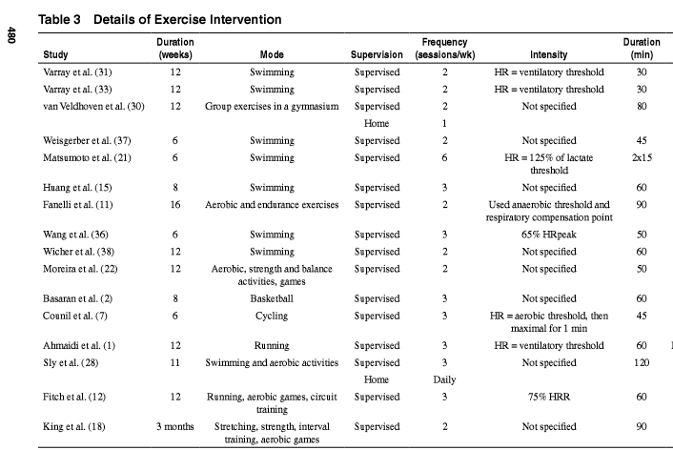
The Effect of Physical Training in Children With Asthma on Pulmonary Function, Aerobic Capacity and Health-Related Quality of Life: A Systematic Review of Randomized Control Trials
University of Sydney

Slide 14
Effects of an aerobic physical training program on psychosocial characteristics, quality-of-life, symptoms and exhaled nitric oxide in individuals with moderate or severe persistent asthma
20 probandů (21 – 47) 2 skupiny (tréninková a kontrolní)
dechová cvičení (30min. 2x týdně), výukový program (4h), aerobní cvičení
  60% HRR → 70% HRR, 30 min., 2x týdně
2x týdně po dobu tří měsíců

Slide 15
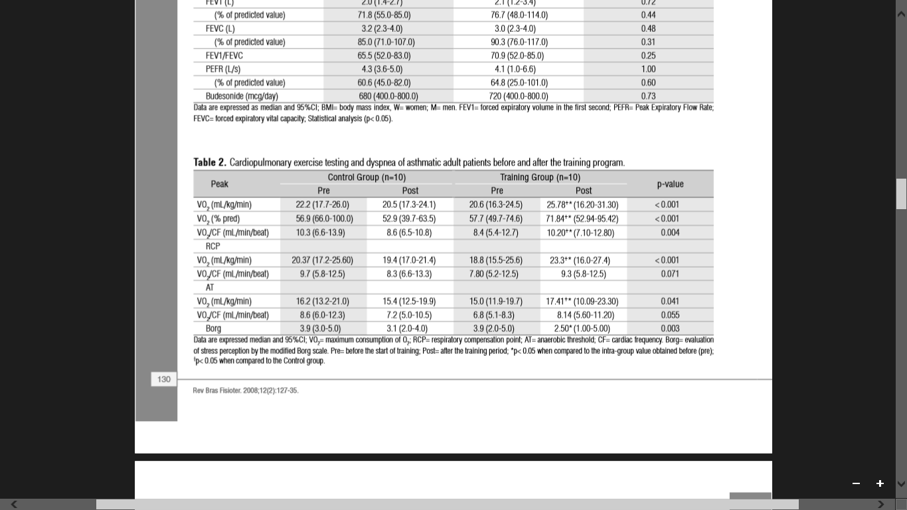
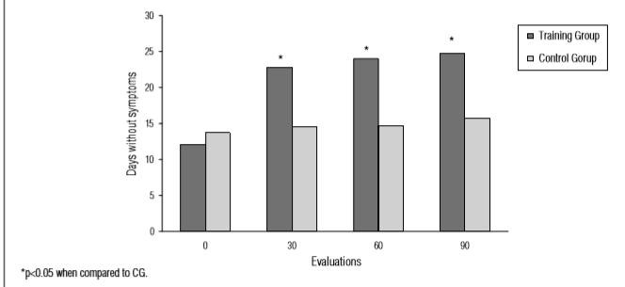

Slide 16
Vhodné PA
plavání – hydrostatický tlak vody, vzduch nad vodní hladinou neobsahuje alergeny
turistika
jízda na kole
intervalové sporty – tenis, basketball, volejbal

Slide 17
Astmogenní sporty“
(V. J. Lacroix, 1999)
VYSOCE
s kontinuální vysoce intenzivní zátěží
s maximální
hyperventilací
chladného
a suchého vzduchu
s vyšší koncentrací alergenů
STŘEDNĚ
s přerušovanou méně intenzivní zátěží
se střední a nízkou
hyperventilací
teplejšího a vlhčího vzduchu
s nižší koncentrací alergenů

Slide 18
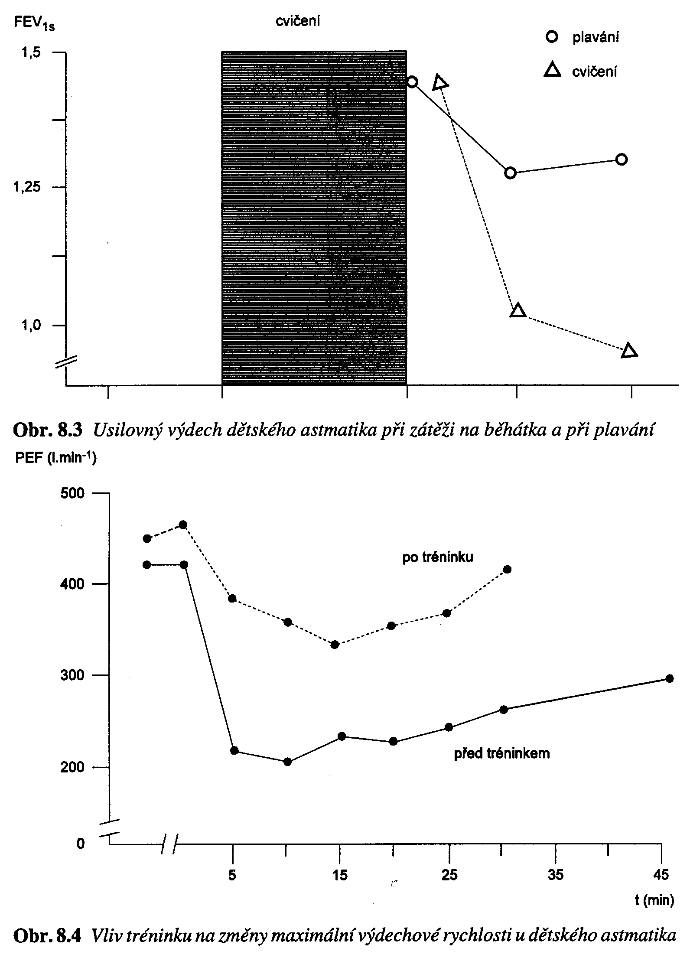
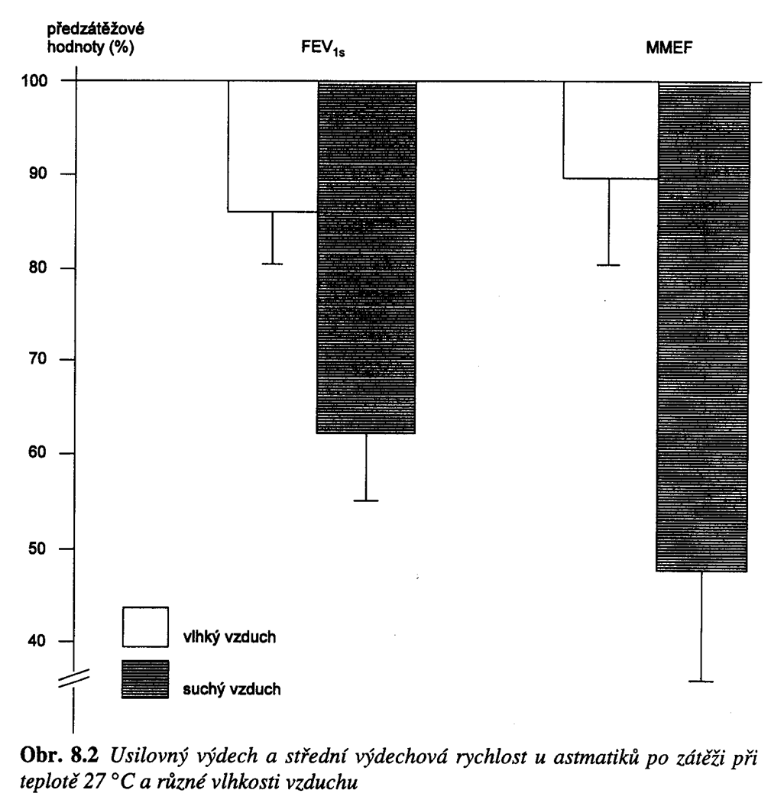

Slide 19
Zásady cvičení
před hodinou uvolnit dýchací cesty, hrudník a břicho – stažení v pase je překážkou
cvičební jednotka trvá 45 minut, přičemž časová dotace na úvodní a závěrečnou část je cca. 7–8 min. a hlavní část 30 min.
v hlavní části se spolu s vyrovnávací gymnastikou věnujeme nácviku bráničního dýchání – po dobu asi 20 min.
důraz je kladen i na výdechovou fázi
cvičení zaměřujeme na uvolnění hrudníku a ramen, odstranění svalové dysbalance v rámci horního zkříženého syndromu a na posílení mezižeberních a břišních svalů

Slide 20
Zásady cvičení
dbáme na správnou koordinaci dechu s pohybem, důraz na dýchání nosem s postupným prohlubováním výdechové fáze a zapojením břišních svalů
při cvičení dodržujeme hygienické zásady bezprašného prostředí bez přítomnosti alergenů
postupně zvyšujeme intenzitu cvičení – vhodné jsou dynamické činnosti prováděné intervalově
u dětí využíváme pro vyšší motivaci různé pomůcky (foukací hračky, zvuky, hlásky)
v závěrečné části hodiny by mělo dojít k celkovému uvolnění, k snížení srdeční frekvence a teploty těla

Slide 21
Pozátěžové astma
ochranná fyziologická reakce při inhalaci studeného (méně než -20⁰C) a suchého vzduchu (30 – 60 %)
v důsledku hyperventilace → ochlazování dýchacích cest
  ventilaci > 40 L.min-1 (při 70 – 85 % VO2 max a při 160 – 180 tepech.min-1 )
i u zdravých osob
nemá výrazný vliv na tělesnou zdatnost a není důvodem k zákazu sportování nebo
5 – 10 minut po ukončení střední nebo vysoko intenzivní zátěži
10 - 30 min. odeznění
běžci na lyžích, plavci

Slide 22
Chronická obstrukční plicní nemoc - chopn
Trpí jí většinou kuřáci
Zúžení až uzávěr dýchacích cest
Kašel s vykašláváním sputa
Rozedma plic (destrukce plicní tkáně)
Hypoxémie
Hyperkapnie
Respirační acidóza
Ztížené vydechování

Slide 23
chopn
Omezení průtoku vzduchu způsobené bronchiální obstrukcí
Není úplně reverzibilní
Postupně progreduje (s věkem)
Spojená se zánětlivou reakcí v plicích na inhalované škodliviny
Chronická bronchitida – zánětlivé onemocnění, kašel s vykašláváním sputa, trvá min 3 měsíce/rok
Plicní emfyzém – abnormální trvalé rozšíření dýchacích cest s alveolární destrukcí -> plíce ztrácejí elasticitu -> obstrukce periferních dýchacích cest

Slide 24
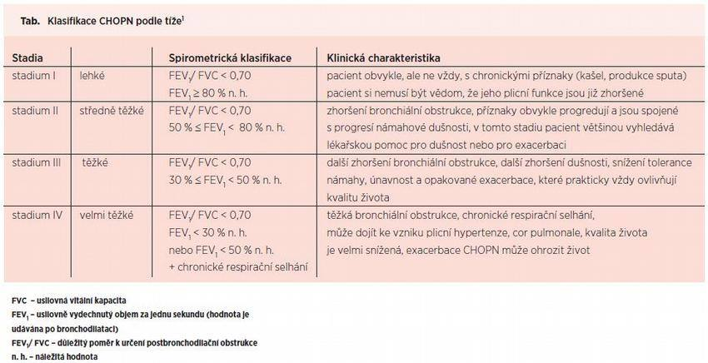

Slide 25
Patologie CHOPN
Genetika
Bronchiální hyperreaktivita
Růst plic – respirační infekce v časném dětství, životospráva matky, porodní hmotnost…)
Faktory vnějšího prostředí – tabákový kouř, znečištění ovzduší, profese, infekce…
Zhoršuje se s věkem
 oxidativních svalových vláken ->  tělesné zdatnosti, únavy
 rychlých svalových vláken ->  LA, acidóza, dušnost
Odstranění škodlivých faktorů = zlepšení plicních funkcí, zpomalení či zastavení progrese CHOPN

Slide 26
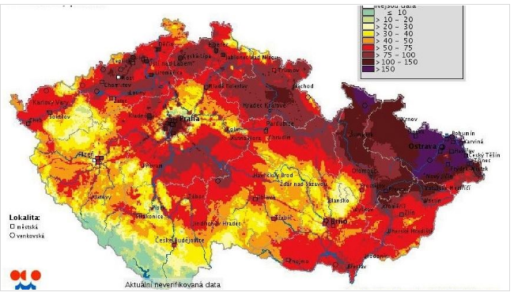
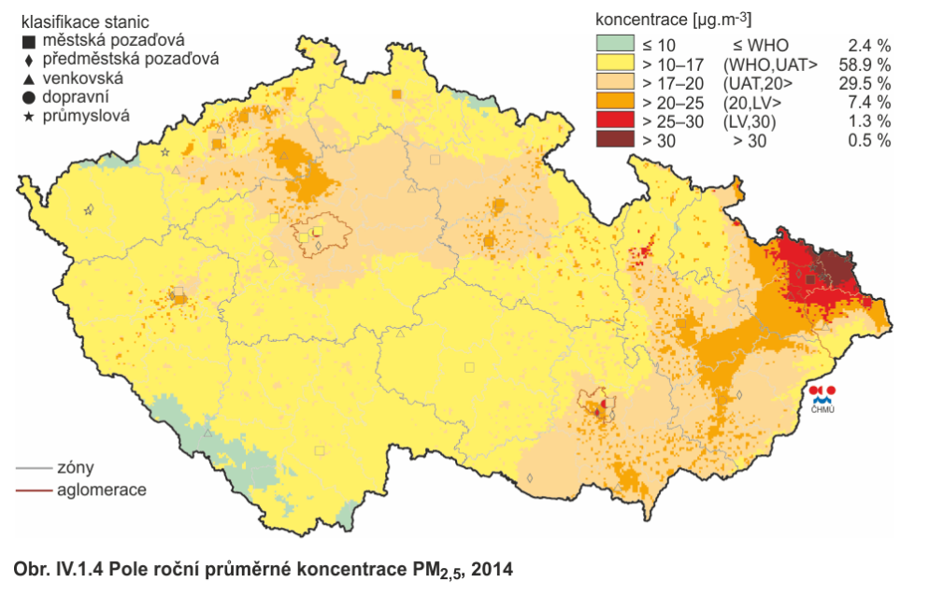
Mapa znečištění ovzduší v čr
Zdroj: http://portal.chmi.cz/files/portal/docs/uoco/isko/grafroc/14groc/gr14cz/Obsah_CZ.html

Slide 27
Epidemiologie v čr
2. místo mezi neinfekčními onemocněními
Mortalita: 3000 pacientů/rok
Prevalence: 8% obyvatel ČR -> 800 tis pacientů; stoupá i s přibývajícím věkem; u mužů častější, ale stoupá i u žen
Incidence: kuřáci -> 20 cigaret/den po dobu 20 let, pacienti s chronickou bronchitidou, kterou trpí 50% kuřáků – ženy kuřačky náchylnější
Prevence: nezačít kouřit!!

Slide 28
Epidemiologie ve světě
Dle WHO trpí na zemi CHOPN 600 mil lidí
V USA je čtvrtou nejběžnější příčinou úmrtí ve středním až starším věku
V Evropě je pátou nejčastější příčinou úmrtí a předpokládá se, že v roce 2020 bude na třetí příčce
Celosvětově je šestou nejčastější příčinou úmrtí
Odhaduje se, že během 10 let bude nejčastější příčinou úmrtí

Slide 29

Mapa znečištění ovzduší ve světě
Zdroj: http://zahranicni.ihned.cz/amerika-usa/c1-60891140-nasa-mapa-kvalita-ovzdusi-evropa-cina-indie

Slide 30
CHOPN a Pohybová aktivita
Dechová cvičení
PA střední intenzity – 30 min + bronchodilatancia
Vytrvalostní cvičení velkých svalových skupin ->  oxidativních sv vláken
U zdatnějších intervalový trénink 1-3min – nižší hladina La, menší únava
Odporový trénink (kreatin)
Použití směsi bohaté na kyslík a helium při tréninku

Slide 31
Chopn a pohybová aktivita
ROZVÍJENÍ HRUDNÍKU, VENTILAČNÍ PARAMETRY A VYBRANÉ KINEZIOLOGICKÉ UKAZATELE U NEMOCNÝCH S AB A CHOPN:
92 probandů s intervencí, 106 kontrolních
Muži, ženy 60 – 70 let
Intervence: 8 týdnů, dechová cvičení, nácvik efektivního vykašlávání, cviky na svalové dysbalance a posturální stabilitu, protahovací cvičení, chůze 2-3km 2x týdně
Výsledek: zlepšení objemu hrudníku o 50-70%

Slide 32
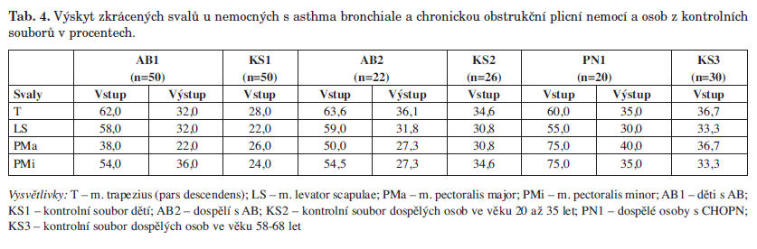
CHOPN a Pohybová aktivita

Slide 33
Chopn a pohybová aktivita
PULMONARY REHABILITATION AND PHYSICAL ACTIVITY IN PATIENTS WITH CHOPD:
Review
180 pacientů, 8 týdnů
Aerobní činnost (chůze) – 1hod + odporový trénink HKK a DKK – 1hod 3x týdně
Psychosociální podpora pacientů
Zlepšení plicních objemů, kvality života a psychického stavu pacientů (lepší zvládání úzkosti)
Menšina lékařů považuje PA za jeden z významných faktorů ovlivňující léčbu CHOPN

Slide 34
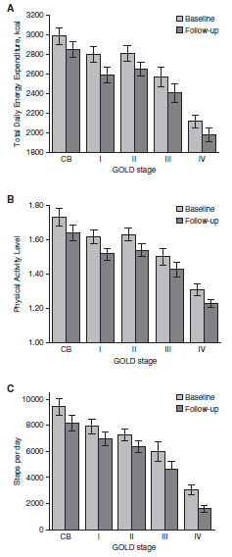
Chopn a pohybová aktivita
DISEASE PROGRESSION AND CHANGES IN PHYSICAL ACTIVITY IN PATIENTS WITH CHRONIC OBSTRUCTIVE PULMONARY DISEASE:
137 pacientů, 3 roky
Monitorování pomocí náramků zaznamenávající PA
Monitorování úrovně PA vůči stádiu onemocnění
V průběhu 3 let a zhoršováním stádia CHOPN se úroveň PA výrazně snižuje, což způsobuje zhoršení plicních funkcí a zdravotního stavu
Trvalá fyzická inaktivita je spojena se špatným snášením cvičebních programů a rychlým svalovým
vyčerpáním

Slide 35
Cystická fibróza
Dědičné onemocnění
Porucha chloridového kanálu, která způsobuje, že chloridy jsou nedostatečně transportovány přes buněčnou membránu a pro zachování elektroneutrality je nadměrně absorbován sodík a s ním i voda
Tím se mění složení a vlastnosti sekretů (slaný pot), především jejich vazkost (hustý hlen), což je příčinou většiny klinických příznaků

Slide 36
Cystická fibróza
Vzniká obstrukce dýchacích cest hlenem -> vznik infekce -> zánět -> fibróza plicní tkáně
CF postihuje také pankreas -> hlen brání uvolňování pankreatické šťávy do duodena -> špatné trávení T a B -> objemná mastná stolice, pacienti neprospívají, ubývají na váze
Výrazně slaný pot (až 5x více) -> velké ztráty solí potem (horečka, velká PA, horko) -> hyponatrémie, hypochlorémie, metabolická alkalóza
Inzulínová intolerance a DMT2
Cirhóza jater
Osteoporóza
Neplodnost u mužů

Slide 37
Epidemiologie cf ve světě
Nejčastější život ohrožující dědičné onemocnění bílé rasy (kavkazské rasy)
Předpokládá se, že polovina pacientů s CF se dožije >38 let
V Kanadě 50,9 let (v roce 1980 pouze 12 let)
V USA >40,1 let (v roce 2000 - 32 let)
V UK >43 let (v roce 2008 – 38,8 let)

Slide 38
Epidemiologie cf v čr
31.1.2014
  584 onemocnění
  355 pacientů <19 let
5.3.2016
  601 onemocnění
  272 pacientů >18 let
50% nemocných se dožije >37 let
Každý 27. člověk v ČR je nositelem genu CF
Výskyt : 1: 2500 -> ročně se narodí 35 – 45 dětí s CF

Slide 39
Cf a pohybová aktivita
Velmi individuální vzhledem k různým klinickým projevům
Primárním cílem PA je zlepšení tělesné zdatnosti a tím i lepší prožívání života
Kontinuální cvičení lehké až střední intenzity (chůze, plavání, cyklistika, běh)
20 – 30 min
U pacientů s dušností intermitentní trénink popř. suplementaci kyslíkem
 energetická spotřeba a ztráty soli -> dbát na doplňování energie a minerálů
Vést nemocné děti k PA od malička

Slide 40
Cf a pohybová aktivita
PHYSICAL TRAINING TO IMPROVE EXERCISE CAPACITY IN PEOPLE WITH CYSTIC FIBROSIS:
Přehled 13 studií, 402 probandů, různé věkové skupiny, intervence od 1 měs do 3 let
Aerobní trénink nízké až střední intenzity, anaerobní intermitentní trénink nebo jejich kombinace vůči žádnému tréninku
Výsledky: zlepšení plicní kapacity, spotřeby kyslíku, zlepšení svalové síly a změny ve složení těla
ALE! Nebylo určeno, který trénink je lepší, studie byly prováděny s malým počtem probandů

Slide 41
Děkujeme za pozornost

